Slide 1


디지털시스템설계
발표자 임예지
팀원 김원중
김동욱
신세규

Slide 2
CONTENTS
1주제설명
2 종합회로도
3코드설명
4시연영상

Slide 3
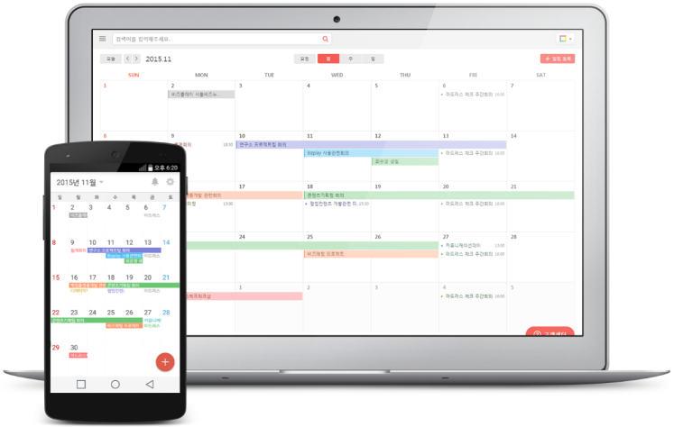
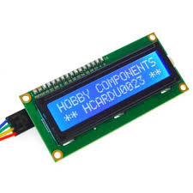


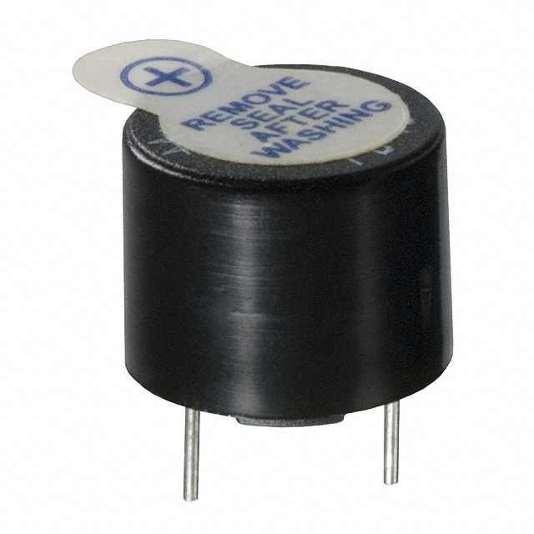
주제설명
Notes:
//안드로이드에 있는 일정을 표현해주는 스마트시계로
현재시간을 알려주며 lcd를 통한 일정관리 피에조를 통한 알림기능

Slide 4
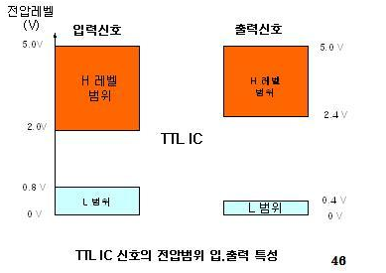
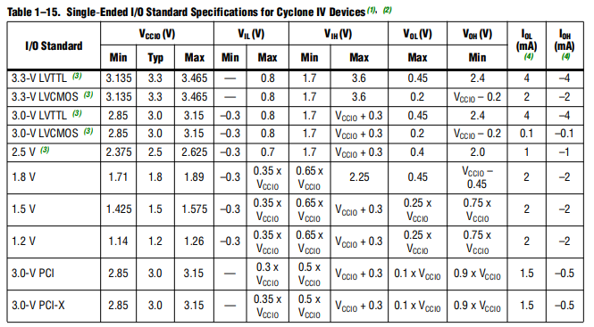
UART

Slide 5
종합회로도 - 변경 전
clk_50M
clk_1K
seg_com
clock
50M→1K
분주변환기
clock
seg_data
lcd_display
e
alarm
rs
rw
clock
50M→100K
분주변환기
alarm_decision
lcd_data
uart_msg(128)
clk_100K
piezo
bell
uart_alarmTime(32)
uart_presentTime(32)
현재시간
UART
일정(문자)
rs232
일정(시간)
~
받아온현재시간
Bluetooth
~
android
~

Slide 6
종합회로도 - 변경 후
clk_50M
clk_1K
seg_com
clk_50m_1k
clock
seg_data
Sw_reset
push
Lcd_display
e
alarm
rs
rw
alarm_decision
lcd_data
uart_msg(128)
clk_50m_100k
clk_100K
piezo
bell
uart_alarmTime(32)
uart_presentTime(32)
현재시간
uart_test
일정(문자)
rs232
일정(시간)
~
받아온현재시간
Bluetooth
~
android
~

Slide 7
전체회로도
D_7seg
clk_50M
seg_com,sec_out
SmartClock
Sw_reset
e,rs,rw,lcd_data
LcdText
push
bell
piezo
RX
TX
UART

Slide 8
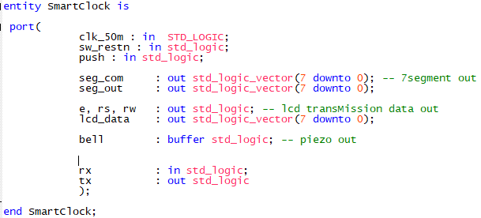

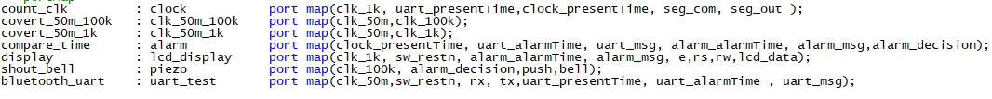
전체회로도
D_7seg
clk_50M
seg_com,sec_out
SmartClock
Sw_reset
e,rs,rw,lcd_data
LcdText
push
bell
piezo
RX
TX
UART

Slide 9
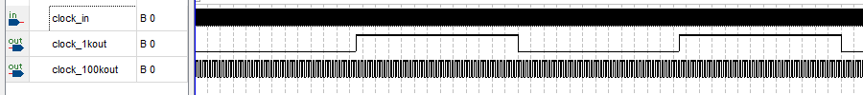
분주기
clk_50M
clock
50M→1K
분주변환기
clk_1K
clk_50M
clock
50M→100K
분주변환기
clk_100K

Slide 10
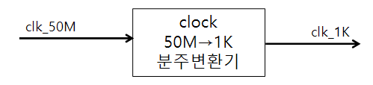
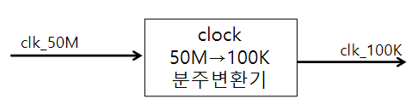


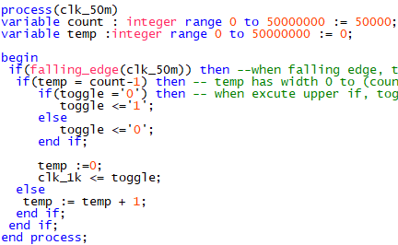
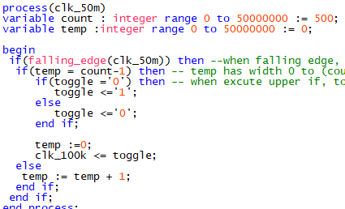
분주기
clk_50M
clock
50M→1K
분주변환기
clk_1K
clk_50M
clock
50M→100K
분주변환기
clk_100K

Slide 11
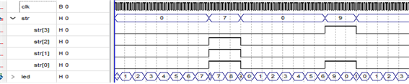
시계 (d_watch)
clock
clk1k
D_watch
D_7seg
Seg_com
Uart_presentTime
val
Seg_out
Clock_presentTime

Slide 12
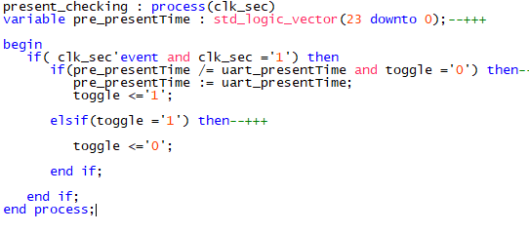

시계 (d_watch)
clock
clk1k
D_watch
D_7seg
Seg_com
Uart_presentTime
val
Seg_out
Clock_presentTime

Slide 13
시계 (d_7seg)
clock
clk1k
D_watch
D_7seg
Seg_com
Uart_presentTime
val
Seg_out
Clock_presentTime

Slide 14
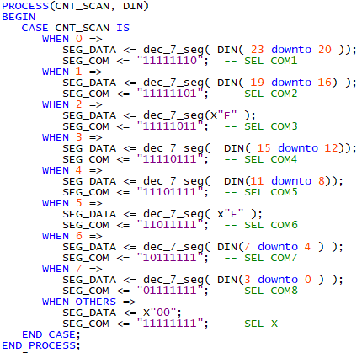
시계 (d_7seg)
clock
clk1k
D_watch
D_7seg
Seg_com
Uart_presentTime
val
Seg_out
Clock_presentTime

Slide 15
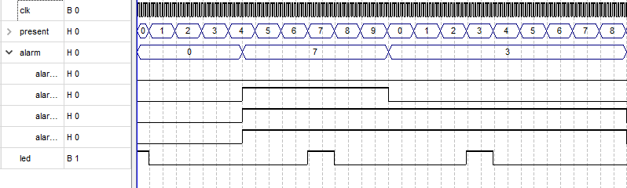
진행상황 - 알람
alarm
from_clock_presentTime
to_lcd_alarmTime
from_Uart_alarmTime
to_lcd_msg
from_Uart_msg
to_piezo_decision

Slide 16
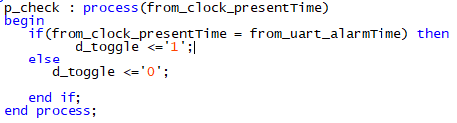
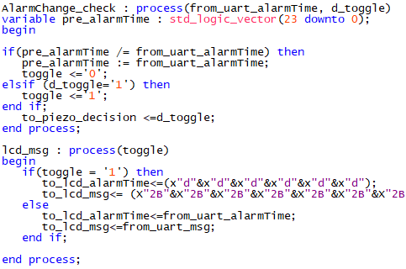
진행상황 - 알람
alarm
from_clock_presentTime
to_lcd_alarmTime
from_Uart_alarmTime
to_lcd_msg
from_Uart_msg
to_piezo_decision

Slide 17
피에조
piezo
clk_100k
bell
decision
key

Slide 18
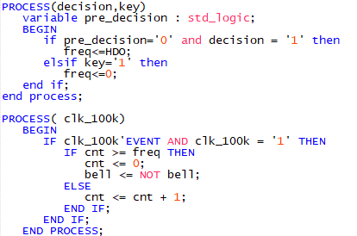
피에조
piezo
clk_100k
bell
decision
key

Slide 19
lcd_display
lcd_display
clk
process
lcd
e
resetn
rs
address
rw
alarmTime
lcd_data
data
a_msg

Slide 20
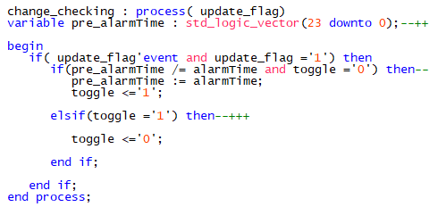
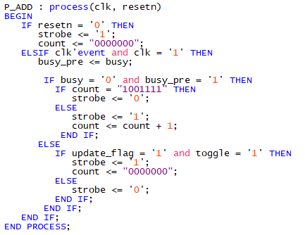
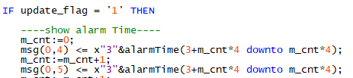

lcd_display
lcd_display
clk
process
lcd
e
resetn
rs
address
rw
alarmTime
lcd_data
data
a_msg

Slide 21
UART
uart_test
clk_50m
uart_presentTime
process
resetn
uart_alarmTime
uart_msg
uart
tx
rx

Slide 22
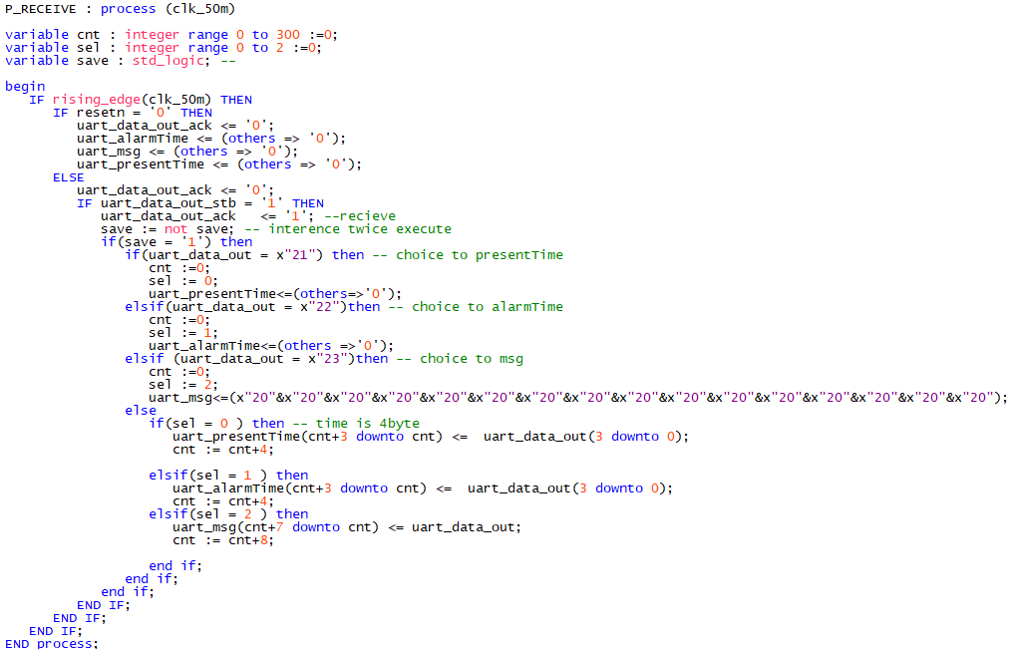
UART
uart_test
clk_50m
uart_presentTime
process
resetn
uart_alarmTime
uart_msg
uart
tx
rx

Slide 23
시연영상
//시연영상 추가

Slide 24
감사합니다

